Slide 1
Geleerde lessen uit circulaire ketentracks
binnen de maakindustrie, bouw, consumptiegoederen en kunststofsector
Ingeborg Gort – CIRCO sector expert Kunststoffen & Consumptiegoederen
Notes:
In de afgelopen jaren hebben ca. 1500 bedrijven een CIRCO Track gevolgd. Vele tracks waren in ketenverband binnen een specifieke sector, productgroep of materiaalgroep. Denk hierbij o.a. aan de medische disposables, matrassen, pompen, windmolens, zacht PVC, Single Use Plastics, Herbruikbare cateringverpakkingen, sierteeltverpakkingen, kunststoffen in de bouw, meubel en interieurbouw, mobiliteitshulpmiddelenen professional cleaning. Wat zijn de geleerde lessen uit deze tracks op het gebied van ketensamenwerking en circulair ontwerpen voor het creëren van circulaire business?

Slide 2
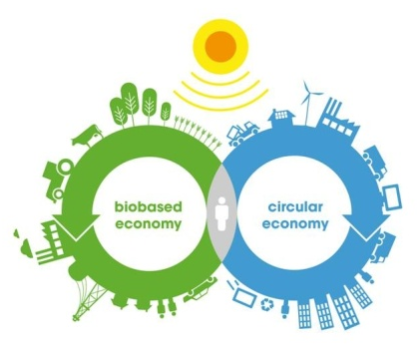
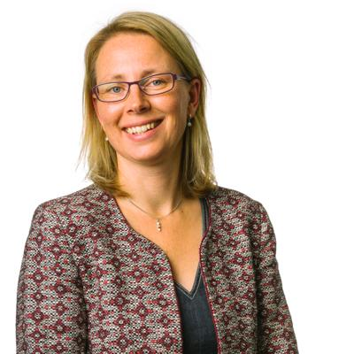
introductie…
CIRCO Sector expert Plastics & Consumer Goods
Advisor sustainable innovation
Ingeborg Gort
Notes:
guides organizations to jointly arrive at integrated sustainable and circular solutions from a design thinking

Slide 3
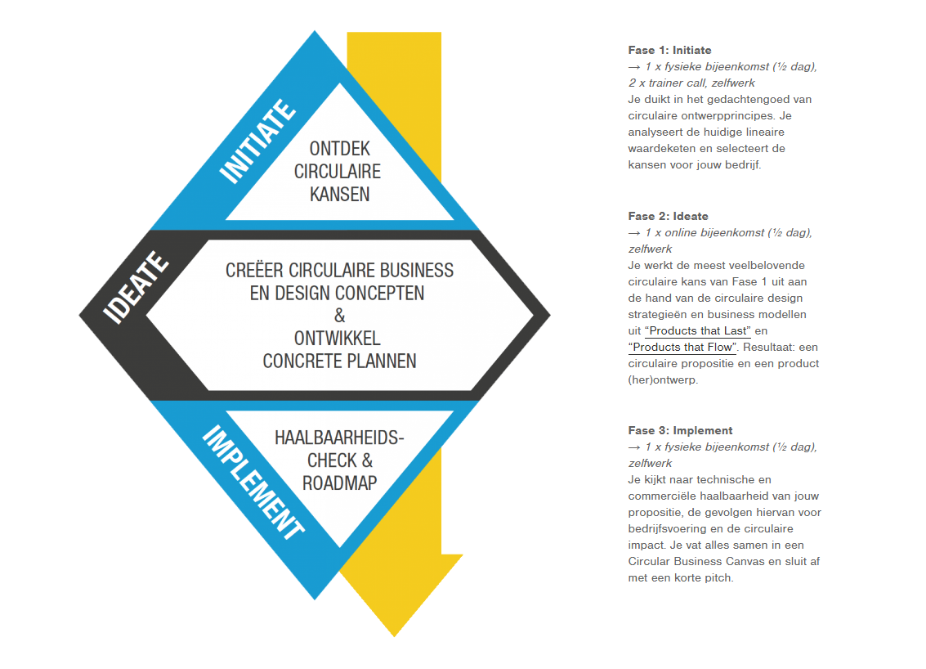
Van lineair naar circulair met een CIRCO Track - CIRCO (circonl.nl)
CIRCO Tracks: in zeven stappen van lineair naar circulair - CIRCO (circonl.nl)
‘Ontdek nieuwe businesskansen, stap in een circulair designproces en ontwikkel een visie en stappenplan met onze Tracks & Classes. Een Track is een workshop-programma voor ondernemers, gedeeltelijk online en gedeeltelijk met fysiek samenkomen’

Slide 4
medische disposables
https://www.circonl.nl/van-disposable-naar-reusable-circulaire-kansen-voor-ziekenhuizen/
Circulair productontwerp:
Kansen voor scheiden niet gevaarlijke stromen binnen ziekenhuizen
Standaardisatie van materialen
Monomaterialen
Voorkomen dubbele verpakkingen
Ketensamenwerking:
Rechtstreeks contact tussen gebruiker en producent of tussen afvalverwerker en producent
Samenwerken met beroepsgroepen
Notes:
https://www.circonl.nl/van-disposable-naar-reusable-circulaire-kansen-voor-ziekenhuizen/

Slide 5
matrassen
Bedzzzy - Circulair matras | CIRCO case - [VIDEO] (circonl.nl)
Wat heeft een matras te maken met een PET Tray? - CIRCO (circonl.nl)
Circulair productontwerp:
Losneembaar
Reductie materiaalsoorten
Materiaalkeuze die waarde blijft behouden
Ketensamenwerking:
Standaard in de markt creëren
Notes:
Bedzzzy - Circulair matras | CIRCO case - [VIDEO] (circonl.nl)

Slide 6
pompen
Keten Inititiatief Pompen – Samen geven we pompen een 2e leven (circopomp.nl)
Circulariteit in de pompensector: ‘We moeten zelf de regie pakken!’ - CIRCO (circonl.nl)
Circulair ontwerp
Landelijk netwerk inzamelpunten
Bruikbare onderdelen hergebruiken
Ketensamenwerking
6 groothandels, 5 fabrikanten, 6 installateurs + ketenregie van Circospin
Notes:
Keten Inititiatief Pompen – Samen geven we pompen een 2e leven (circopomp.nl)
Circulariteit in de pompensector: ‘We moeten zelf de regie pakken!’ - CIRCO (circonl.nl)

Slide 7
zonnepanelen
Solarge - Recyclebare, lichtgewicht zonnepanelen - CIRCO (circonl.nl)
Circulair ontwerp
Recyclebaar vezelversterkt PP panelen (doel toepassen recyclaat)
50% gewichtsbesparing
50% sneller geïnstalleerd
Ketensamenwerking
Partnership met Sabic
Notes:
Solarge - Recyclebare, lichtgewicht zonnepanelen - CIRCO (circonl.nl)
Webinar Circulariteit en zonnepanelen - CIRCO (circonl.nl)
Online workshop Circulaire Zonnepanelen - CIRCO (circonl.nl)

Slide 8
bouwfolies
3 circulaire ontwerpstrategieën voor bouwfolies - CIRCO (circonl.nl)
Schakels uit de keten - circulaire bouwfolie - CIRCO (circonl.nl)
Circulair ontwerp
Harmonisatie van verpakkings-materialen LDPE en LLDPE, transparant
Bedrukking <10%, inkt op waterbasis
Geen lijm voor labels gebruiken
Recyclaat gebruiken
Ketensamenwerking
Folie compacteren op locatie, schoon en separaat inzamelen met inzamelzakken, gedifferentieerde retourbijdragen o.b.v. kwaliteit
Notes:
3 circulaire ontwerpstrategieën voor bouwfolies - CIRCO (circonl.nl)
Schakels uit de keten - circulaire bouwfolie - CIRCO (circonl.nl)
Track - Folieverpakkingen in de bouw - CIRCO (circonl.nl)

Slide 9
herbruikbare cateringverpakkingen
Circulair productontwerp:
Gesloten systeem ->bruikleen
Open systeem -> verkoop of pool met statiegeld
Uitgiftepunten en inzamelpunten
Gedragsverandering gebruikers
Ketensamenwerking:
- Centrale wasstraten
Foto: YoYo.BoostReuse
Notes:
Minder voedsel verspillen met behulp van data en ICT | Circulaire horeca (circonl.nl)
artikel-herbruikbaar-spread.pdf (partnersforinnovation.com)

Slide 10
succesfactoren voor keteninnovatie
https://partnersforinnovation.com/nl/13-succesfactoren-voor-circulaire-ketenprojecten/
Begin met een concrete vraag van een bedrijf​
Combineer een gezamenlijke visie met individueel belang​
Stem het doel af op de innovatiefase​
Houd rekening met de geografische scope
Kies voor gelijkgestemde deelnemers ​
Betrek innovatieve koplopers en partijen buiten de sector ​
Vind ambassadeurs ​
Schakel een externe en deskundige projectmanager in​
Kies het juiste aantal deelnemers ​
Vraag actieve deelname ​
Niet direct in oplossingen denken ​
Laat projecten parallel lopen
Maak het leuk! ​

Slide 11
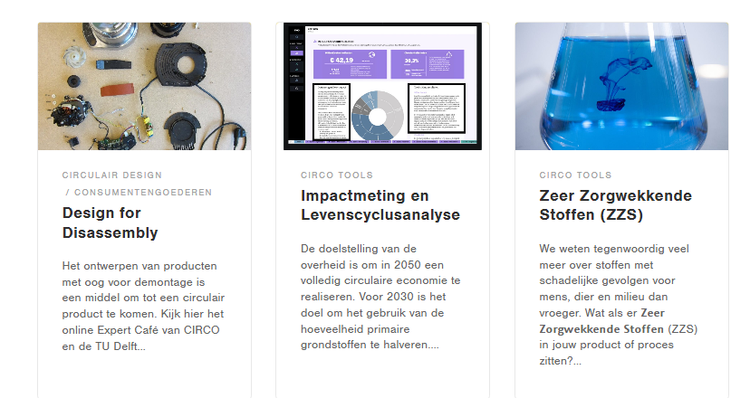
Expert sessies

Slide 12
Relevantiedocumenten

Slide 13
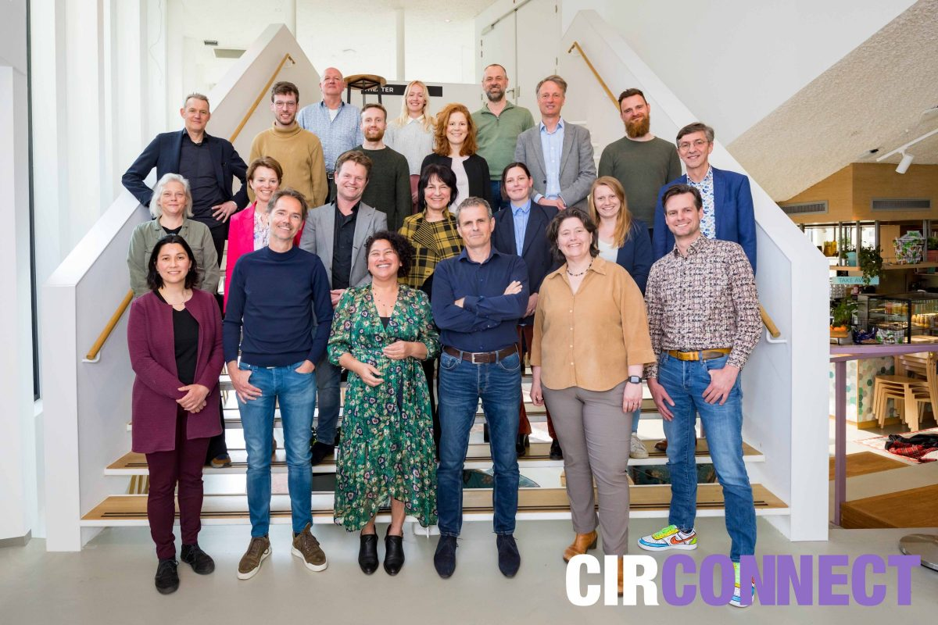
CIRCONNECT – Kennisplatform circular design
www.circonnect.org (N.B. 30 september 2022 live)

Slide 14
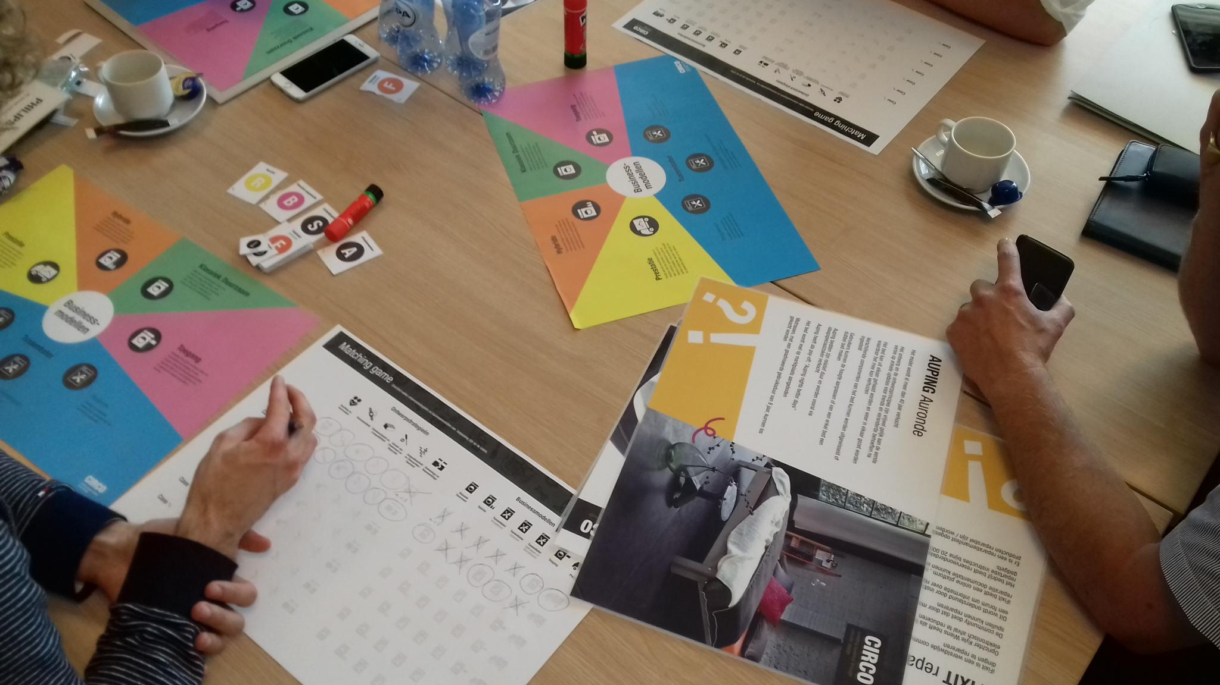
DANK!
CIRCOnl.nl
Follow CIRCO
Twitter @CIRCOnl
Facebook/CIRCOnl
Linkedingroup CIRCOnl
ingeborg@circonl.nl

Slide 15
In de afgelopen jaren hebben ca. 1500 bedrijven een CIRCO Track gevolgd. Vele tracks waren in ketenverband binnen een specifieke sector, productgroep of materiaalgroep. Denk hierbij o.a. aan de medische disposables, matrassen, pompen, windmolens, zacht PVC, Single Use Plastics, Herbruikbare cateringverpakkingen, sierteeltverpakkingen, kunststoffen in de bouw, meubel en interieurbouw, mobiliteitshulpmiddelenen professional cleaning. Wat zijn de geleerde lessen uit deze tracks op het gebied van ketensamenwerking en circulair ontwerpen voor het creëren van circulaire business?
Notes:
Hier kan de inhoudsopgave/bespreeklijst geplaatst worden

Slide 16
windmolens
Op weg naar circulaire windparken op zee - CIRCO (circonl.nl)
Notes:
Track - Ontmanteling / repowering offshore windmolens Casus: Park Amalia - CIRCO (circonl.nl)
Op weg naar circulaire windparken op zee - CIRCO (circonl.nl)

Slide 17
- Design (thinking) tools inzetten - Visueel maken (value chain/context/ eco-sytemsmapping) - Prototyping - Opdeling in kleinere onderdelen -‘Field trips’ maken (productie, recyclelocaties, inzameling, etc) - De belangrijkste (keten)perspectieven meenemen - Open staan voor de belemmeringen van anderen, open zijn over uitdagingen - Gezamenlijk aan integraal (circulair) betere oplossingen werken Tip: Een gezamenlijke ‘taal’ leren spreken door CIRCO Track (methodiek aanleren)
CONCLUSIES SHARED UNDERSTANDING

